Slide 1
En&Ko translation
자연어 처리를 이용한 번역기
지도교수: 양희경
팀장: 서현수
팀원: 김현중, 김부용, 최다경
SW-PBL

Slide 2
목차
---------------------------------------------------------------------------
1. 주제 도출 배경, AI 기술 활용기업 조사 종합 요약
2. 주제, 자연어 처리를 이용한 번역기
3. 자연어 처리를 이용한 번역기 기업, 누가 개발하고 있을까?
4. 자연어 처리를 이용한 번역기, 어떤 기술이 쓰일까?
5. 자연어 처리를 이용한 번역기의 필요성, 왜 필요할까?
6. 자연어 처리를 이용한 번역기의 사업화 전략, 어떤 상황에서 사용할 수 있나?
7. 자연어 처리를 이용한 번역기, 역할 및 일정 계획

Slide 3
1. 주제 도출 배경,
AI 기술 활용기업 조사 종합 요약

Slide 4
기업명 | 기업 분류 | 주목 서비스 | 서비스 설명 | AI와 결합된 기술
데이터마케팅코리아 | 중소기업 | Ma:deri | 성장률, 매출 등 예측 | 빅데이터 수집, 분석 및 추론
아마존 | 대기업 | AWS | 클라우드 서비스 | 클라우드 컴퓨팅
 |  | AMABOT | 고객 맞춤형 화면 구성 | 빅데이터 수집, 분석 및 추론
넷플릭스 | 대기업 | 스트리밍 컨텐츠 추천 | 고객 맞춤형 컨텐츠 추천 | 빅데이터 수집, 분석 및 추론
카카오 | 대기업 | 카카오데이터트렌드 | 데이터 조회 플랫폼 | 빅데이터 수집, 분석 및 추론, 시각화
카카오 브레인 | 대기업 | Pose API | 사진, 영상에서 사람의 자세 추출 | 컴퓨터 비전
 |  | 제주어 번역기 | 제주어를 표준어로 번역 | 자연어 처리
 |  | 문법 오류 교정 시스템 | 문법 오류를 교정 | 자연어 처리
구글 | 대기업 | 코로나19 확산 예측 모델 | 코로나 확산 가능성 예측 | 빅데이터 수집, 분석 및 추론
365mc병원 | 병원 | 인공지능 지방흡입 M.A.I.L | 의사의 손동작을 분석하여 결과 예측, 안정성 증대 | 의료 ICT
초록소프트 | 중소기업 | 유동인구 데이터 분석 | 유동인구 영상 인식 및 처리, 분석 | 컴퓨터 비전
Selectstart | 중소기업 | 캐시미션 | 데이터 가공 검수 | 데이터 수집 및 처리
네이버 클로바 | 대기업 | Clova Speech & Clova Voice | 음성 인식, 합성 기술 | 자연어 처리
 |  | CLOVA OCR | 사진에서 텍스트 정보 판독 | 컴퓨터 비전
한국항공우주연구원 | 정부 기관 | 드론∙위성 영상 활용 | 드론, 위성 영상에서 객체 인식 | 컴퓨터 비전
 |  | 자율비행 | 드론 자율비행 연구 | 무인 비행체
LG CNS | 대기업 | DAP Talk | 챗봇에 활용 가능한 대화 흐름 엔진 | 자연어 처리
무하유 | 중소기업 | 카피킬러 | 문맥정보분석기술로 표절검사 | 자연어 처리
Saltlux | 중소기업 | 챗봇 서비스 | 인공지능 상담 시스템 | 자연어 처리
드림어스 | 대기업 | FLO 맞춤형 플레이리스트 | 취향에 맞는 맞춤형 플레이리스트를 설정 | 빅데이터 수집, 분석 및 추론
소니 | 대기업 | 피사체 포착 | 빠르게 움직이는 피사체 포착 | 컴퓨터 비전
 |  | 노래에서 오디오 소스 분리 | 개별 악기 원음 추출, 재배치 | 사운드 인식, 처리
오드컨셉 | 중소기업 | PXL | 맞춤형 상품, 코디 추천 패션 마케팅, | 빅데이터 수집, 분석 및 추론

Slide 5
2. 주제,
자연어 처리를 이용한 번역기
WHAT

Slide 6

2. 주제,
자연어 처리를 이용한 번역기
자연어 처리를 이용한 번역기
Natural Language
WHAT
1. 인간이 일상 속에서 자연스럽게 사용하는 언어
“Hello, world”
2. 자연어 데이터 = 말뭉치 또는 코퍼스(corpus)
예

Slide 7

2. 주제,
자연어 처리를 이용한 번역기
자연어 처리를 이용한 번역기
Natural Language Processing
WHAT
자연어를 컴퓨터가 이해할 수 있도록 처리하는 일
Natural Language Understanding
Natural Language Generating
...

Slide 8

2. 주제,
자연어 처리를 이용한 번역기
자연어 처리를 이용한 번역기
Machine Translation
WHAT
규칙기반기계번역(Rule Based Machine Translation)
언어학적, 문법적으로 언어를 번역
통계기반기계번역(Statistics Based Machine Translation)
대용량의 말뭉치로부터 학습된 통계정보를 통해 번역
인공신경망기계번역(Neural Machine Translation)

Slide 9
2. 주제,
자연어 처리를 이용한 번역기
자연어 처리를 이용한 번역기
Neural Machine Translation
WHAT
딥러닝 기반 번역으로, 전통적인 번역 방식보다 좋은 성능
전체 문장을 하나의 번역 단위로 간주해 모든 정보, 네트워크를
통째로 학습
한 번도 학습한 적이 없는 문장을 입력하더라도 번역 가능

Slide 10

3. 자연어 처리를 이용한 번역기 기업,
누가 개발하고 있을까?
컴퓨터 개발계의 전설인 다국적 기업
HW, SW 솔루션 컨설팅 회사
2019년 기준 AI 관련 특허 2,062건으로 세계 2위*
IBM Watson 개발
WHO
*출처: OxFirst, 2020년 7월 2일 기준

Slide 11
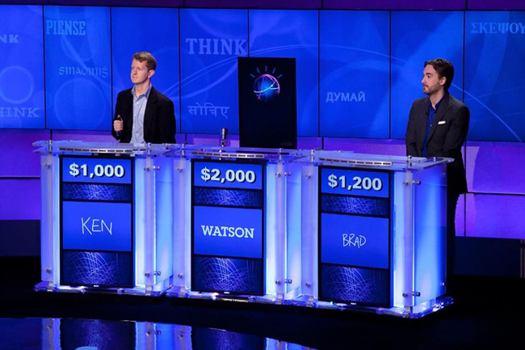

3. 자연어 처리를 이용한 번역기 기업,
누가 개발하고 있을까?
IBM Watson
IBM에서 개발한 인공지능
관련 기술
- 머신 러닝
- 음성 인식
- 자연어 처리
- 추천 시스템
- 컴퓨터 비전
WHO
https://www.ibm.com/kr-ko/products/category/technology/cognitive-computing-and-AI
인간들 사이에서 퀴즈쇼 1등을 거머쥐기도 한 Watson(출처: 게티이미지)

Slide 12
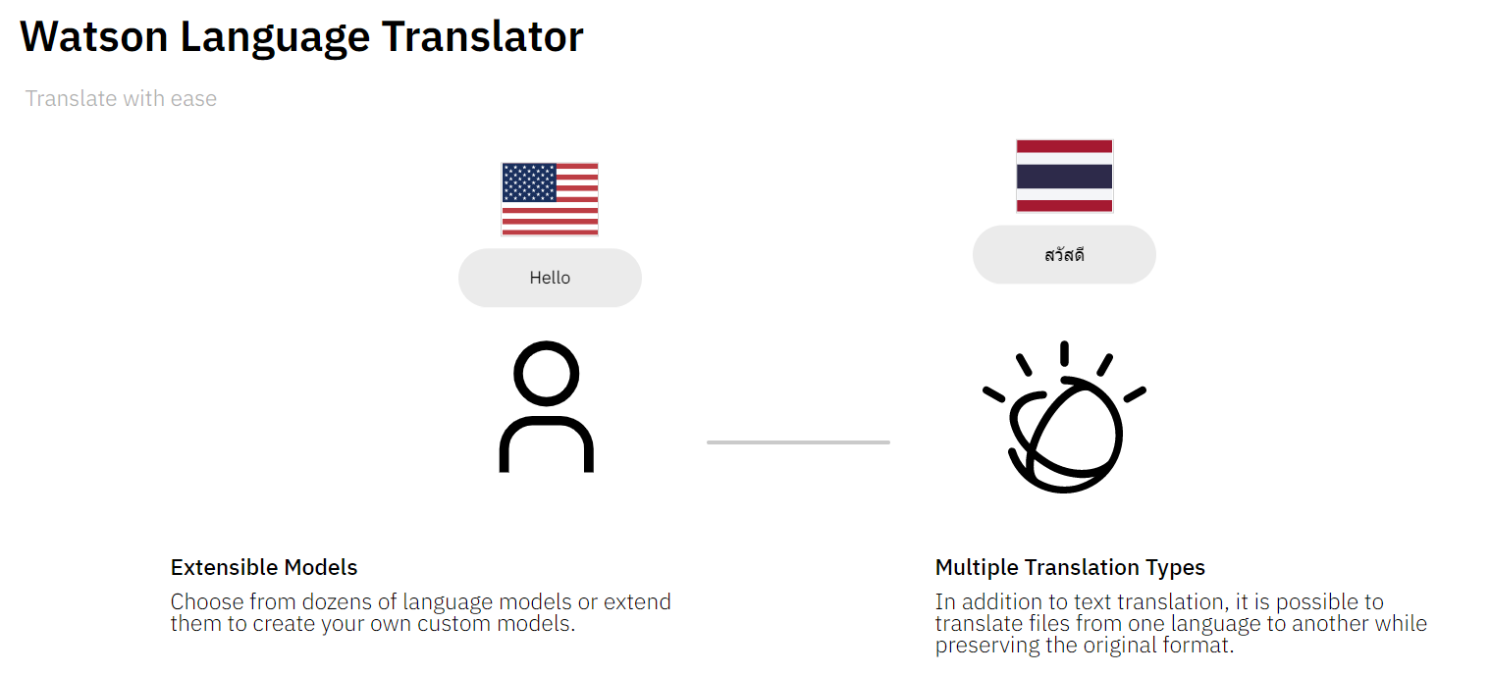


3. 자연어 처리를 이용한 번역기 기업,
누가 개발하고 있을까?
WHO
출처: https://www.ibm.com/watson/services/language-translator/

Slide 13

4. 자연어 처리를 이용한 번역기, 어떤 기술이 쓰일까?
Natural
Language
Processing
HOW
전처리
Preprocessing
언어 모델
Language Model

Slide 14
4. 자연어 처리를 이용한 번역기, 어떤 기술이 쓰일까?
전처리
Preprocessing
말뭉치를 용도에 맞게 쓸 수 있도록 가공하는 일
토큰화, 정제, 정규화, 불용어 제거 등
HOW
언어 모델
Language Model
다음에 등장할 단어의 확률을 예측 즉, 문맥 파악
NMT는 seq2seq 모델 기반

Slide 15
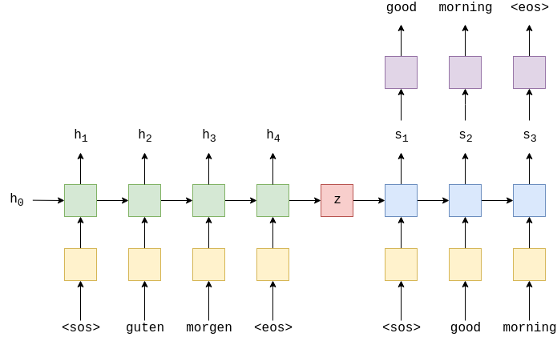
4. 자연어 처리를 이용한 번역기, 어떤 기술이 쓰일까?
seq2seq
Encoder와 Decoder로 구성
Encoder: 언어 → context vector
Decoder: context vector → 언어
RNN, CNN, Attention, …
z = context vector
sos = start of sequence
eos = end of sequence
HOW
“
인간의 언어를 고차원 vector로
바꿔 공간 안의 한 점으로 표현한
다음에 유사성을 거리로 판단
”
출처: https://github.com/bentrevett/pytorch-seq2seq/blob/master/1%20-%20Sequence%20to%20Sequence%20Learning%20with%20Neural%20Networks.ipynb

Slide 16
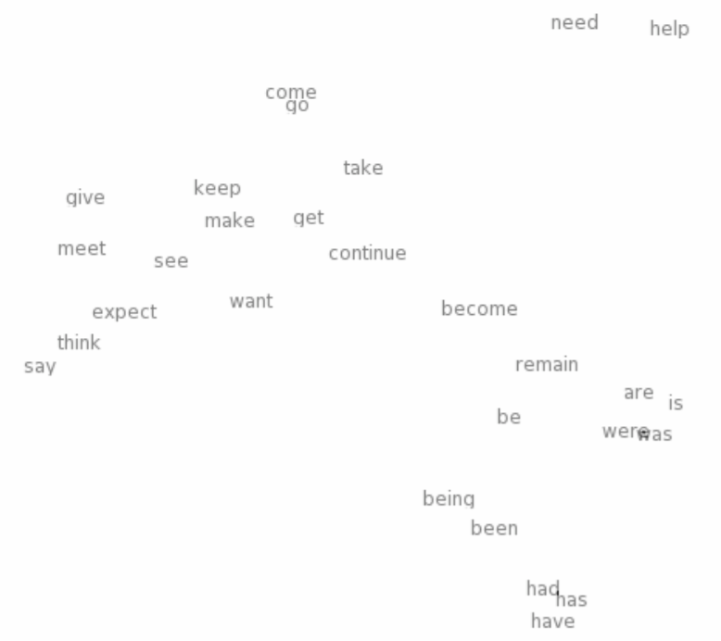

4. 자연어 처리를 이용한 번역기, 어떤 기술이 쓰일까?
[단일언어에서의 context vector를 간단하게 나타나낸 그림]
were =
was =
HOW
비슷한 의미인 were과 was의 context vector 와 는
가까운 거리의 점을 가리키게 된다.
출처: https://nlp.stanford.edu/courses/NAACL2013/NAACL2013-Socher-Manning-DeepLearning.pdf

Slide 17




5. 자연어 처리를 이용한 번역기의 필요성, 왜 필요할까?
현대인에게 인터넷 검색은 일상입니다.
궁금한 것이 생겼을 때 우리는 검색을 합니다.
인터넷에는 인간의 모든 정보가 있다고 해도 과언이 아니기 때문입니다.
그러나 우리는 때로 언어의 장벽에 가로막혀 원하는
정보를 쉽게 찾지 못하기도 합니다.
WHY

Slide 18
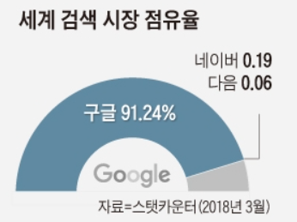

5. 자연어 처리를 이용한 번역기의 필요성, 왜 필요할까?
한국어만 이용할 경우
0.5%
영어를 이용할 경우
60.9%
WHY
이제 두 가지 선택지가 있습니다.
영어를 공부한다.
영어 공부는 컴퓨터에게 맡긴다.
언어별 웹사이트 정보량
출처: W3Techs.com, 2021 년 4 월 8 일 기준

Slide 19


6. 자연어 처리를 이용한 번역기의 사업화 전략, 어떤 상황에서 사용할 수 있나?
한국어 검색어 입력
한국어, 영어 검색어로 검색
검색 결과를 한국어로 출력
한국어, 영어 검색 결과
En&Ko translation
WHEN
사용자
Ex) “사과”에 대해 검색하면 “사과”로 검색한 결과와 “apple”로 검색한 결과를 전부 한국어로 번역해서 제공
정보의 바다
인터넷
1. 한국어로만 검색할 때에 비해 정보량 개선!
2. 영어로 나온 검색 결과도 번역되어 제공되므로 한국어 사용자 편의성 증가!
3. 더 유의미한 영어 검색어를 알아서 찾아주므로 검색 시간 절약!

Slide 20
6. 자연어 처리를 이용한 번역기의 사업화 전략, 어떤 상황에서 사용할 수 있나?
수익 전략
한국어 검색어를 입력하면 영어 검색결과까지 제공하는 기본 서비스(무료)
한국어 검색어를 입력하면 그 외 주요 언어(중국어, 러시아어 등) 검색결과까지 제공하는
프리미엄 서비스(유료)
웹 사이트 소유자가 웹 사이트 내 검색에 이 서비스를 적용할 수 있게 API 제공(기업 대상 유료)
무료 사용자의 서비스 이용에 대한 데이터를 기반으로 영어 학습 컨텐츠 제작
WHEN

Slide 21
7. 자연어 처리를 이용한 번역기, 역할 및 일정 계획
역할 | 담당
관련 자료 조사 | 공통
세부 기술 조사 | 서현수, 최다경
사업화 전략 및 필요성 | 김부용, 김현중
PPT 제작 | 김부용
발표, 영상 제작 | 김현중
설계 및 구현 | 공통
UI/UX 디자인 | 공통
디버깅, 테스트 및 보완 | 공통
회의록 작성 | 공통
GitHub 관리 | 서현수
날짜 | 일정
~4월 25일 | open API와 추가적인 기술 조사
4월 26일 ~ 5월 2일 | open API 실행하고 적용에 가장 적합한 API 정하기
5월 3일 ~ 5월 9일 | API 토대로 서비스 구현
5월 10일 ~ 5월 16일 | 디버깅, 테스트 및 보완
5월 23일 ~ 5월 29일 | 최종 산출물 정리 및 발표준비, 영상제작
5월 30일 | PBL 제출
Plan

Slide 22

Photo by Lip on Unsplash

